Slide 1
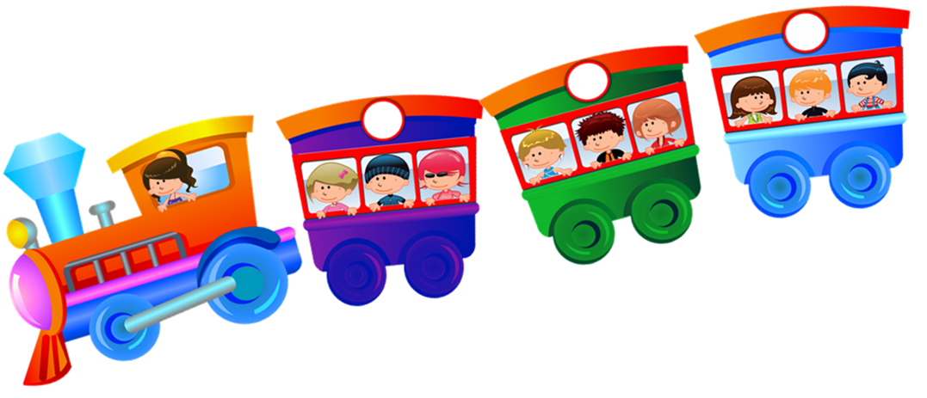
ГБДОУ №115 Невского района г.Санкт-Петербурга
ВЕСЁЛЫЙ ПОЕЗД
3-я ясельная группа
Воспитатель высшей квалификационной категории: Русаленко Л.А.
2012

Slide 2
Цели и задачи: - Развивать внимание и наглядно-действенное мышление детей - Закреплять в детской речи названия животных - Расширять активный словарь за счет описательных прилагательных - Учить ориентироваться в пространстве - Развивать мелкую моторику рук - Развивать коммуникативные способности детей

Slide 3
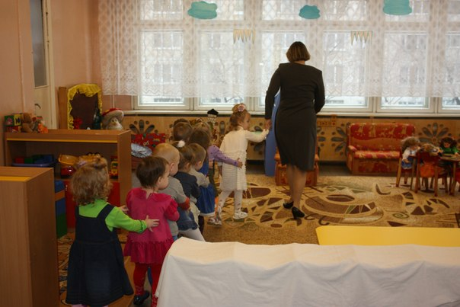
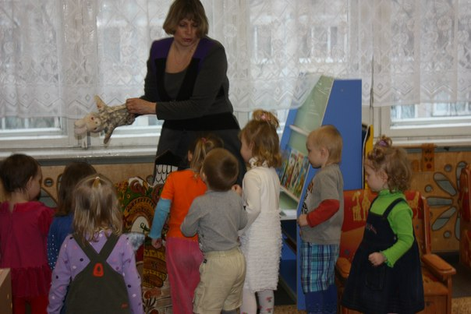
Паровоз, паровоз, новенький, блестящий, Он вагон повез, словно настоящий. Кто же едет в поезде? – Плюшевые мишки, Зайчики пушистые, белки да детишки.
Кто в теремочке живет?
Прыгает ловко,
Любит морковку.
Кто это?

Slide 4
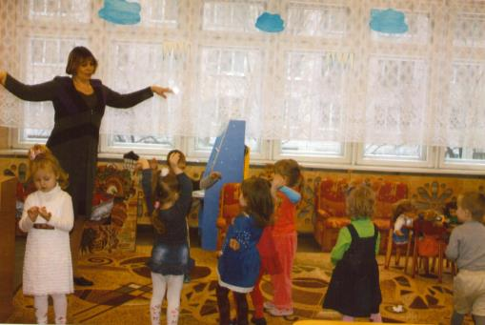
Нам лениться не годится, Помните, ребята, Даже звери, даже птицы Делают зарядку.

Slide 5
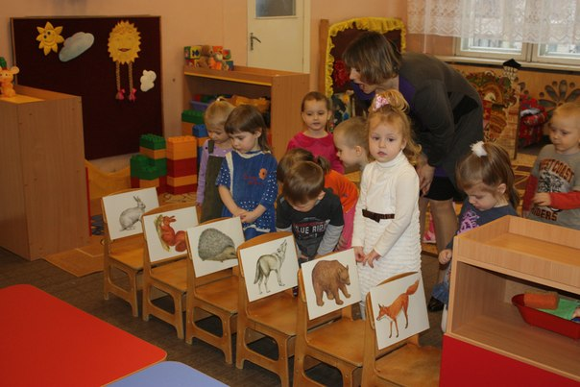
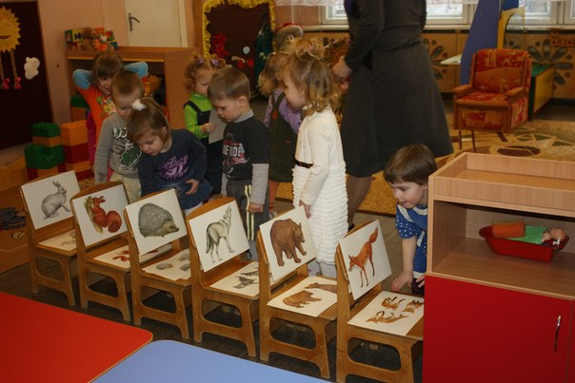
А теперь нужно каждого детёныша посадить в вагон к его маме Какие вы молодцы, как помогли зверюшкам!

Slide 6
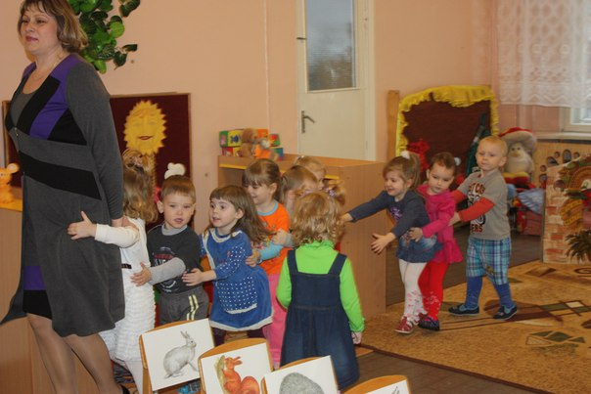
Внимание, внимание! Поезд отправляется со станции «Лесная поляна» Просьба всем занять свои места!

Slide 7
СПАСИБО ЗА ВНИМАНИЕ

